Slide 1
Игра «марио паркур»
авторы
василенко даниил, константин цимбалист

Slide 2
введение
Вступление
Дизайн игры
Принцип работы игры
Соответствие критериям
Итоги и актуальность

Slide 3
Вступление
Super Mario Bros. — игра детства, которая погружает в атмосферу 8-битного прошлого. Яркая и простая графика, состоящая из пикселей, создает уникальную ностальгическую атмосферу. Марио в своей красной шляпе, синих штанах и желтых туфлях стал символом целой эпохи. Узнаваемые уровни, запоминающиеся мелодии и классические игровые механики возвращают нас в те времена, когда каждый прыжок и каждый кувырок приносили радость и волнение. Именно поэтому взяли идею этой игры в качестве своего проекта.

Slide 4
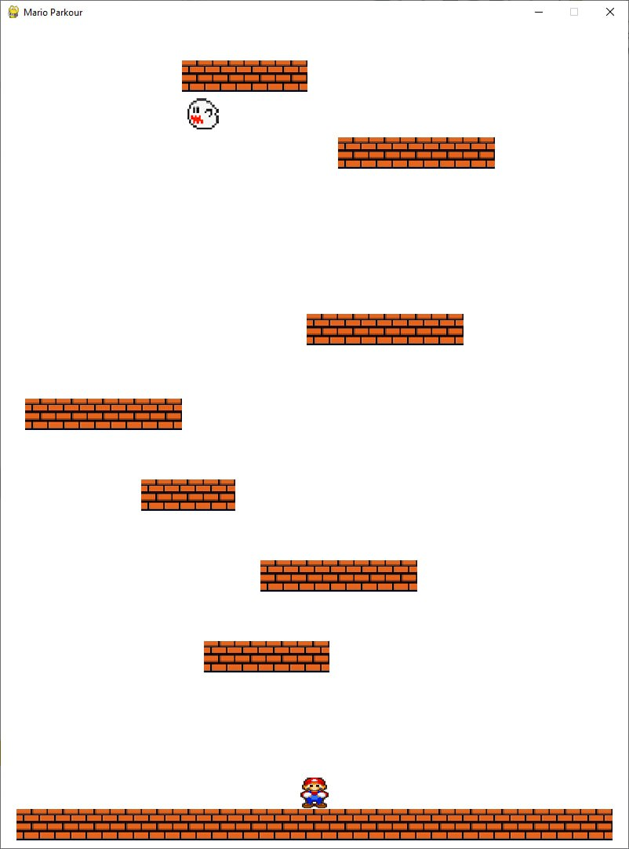
Дизайн игры
Игра имеет простой интерфейс в 8-битном стиле графики.
В интерфейсе присутствуют элементы текста,
картинки.

Slide 5
Принцип работы игры
Сразу после запуска игры вы появляетесь в роли марио на стартовом поле
Управление производится с помощью стрелочек на клавиатуре «Влево» и «Вправо», а также с помощью клавиши «Space» (пробела)
На карте присутствуют блоки, прыгая на которые увеличивается счет игрока. Рядом с этими блоками летают враждебные существа
При соприкосновении с врагами игра останавливается, высвечивается экран окончания игры
После проигрыша можно выйти из игры, или играть снова

Slide 6
Соответствие Критериям оценивания
Чистота кода
Стартовое и финальное меню
Использование спрайтов
Возможность спидранить игру
Сохранение результатов в json
Наличие анимаций
Повышение уровня сложности

Slide 7
Итоги и актуальность
Игра имеет простой интерфейс, понятный каждому
В игре интуитивное управление
Вызывает ностальгию по 8-битным играм
Приятный дизайн

Slide 8
Спасибо за внимание!
https://github.com/gwadsfwascawfwga/Mario-Parkour

